Slide 1




ỦY BAN NHÂN DÂN QUẬN LONG BIÊN
TRƯỜNG TIỂU HỌC ĐÔ THỊ VIỆT HƯNG
BÀI GIẢNG ĐIỆN TỬ
KHỐI 3
MÔN: CÔNG NGHỆ

Slide 2

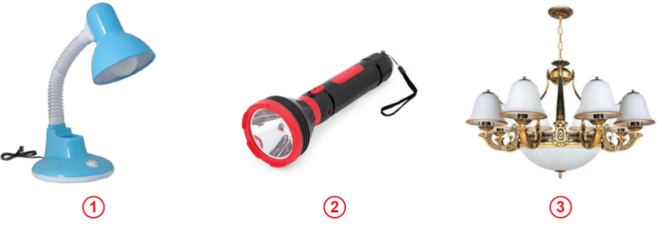
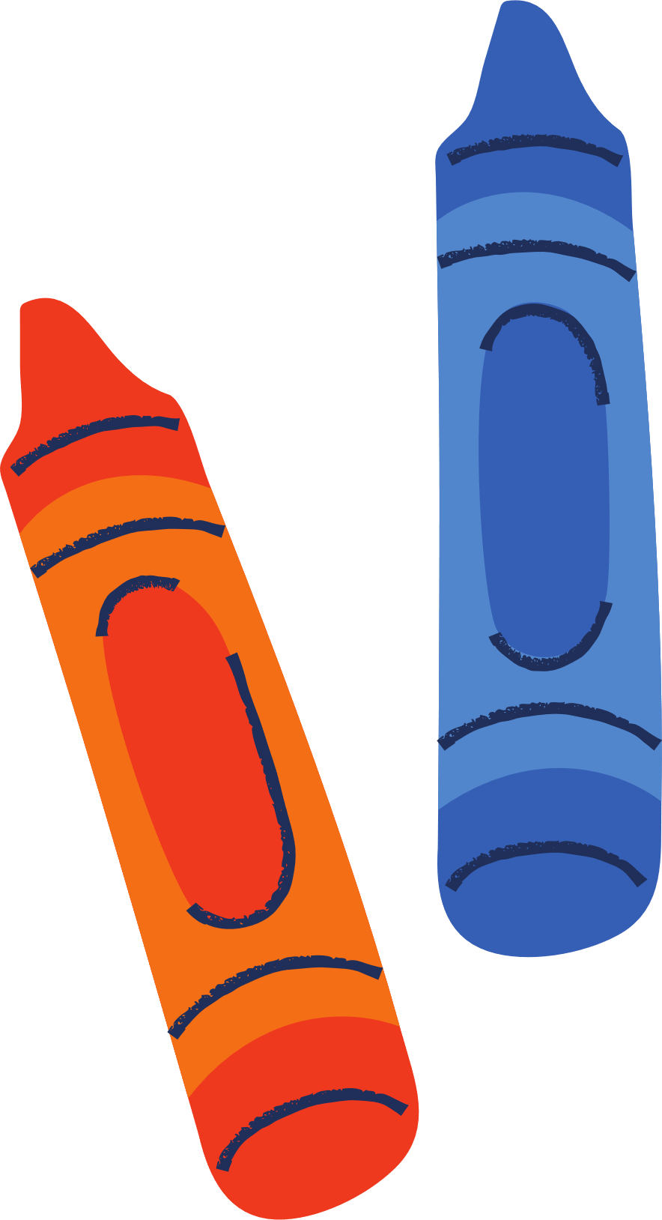

KHỞI ĐỘNG
Quan sát hình ảnh và cho biết:
+ Đèn nào dưới đây được em sử dụng làm đèn học?
+ Vì sao em lựa chọn đèn đó?

Slide 3

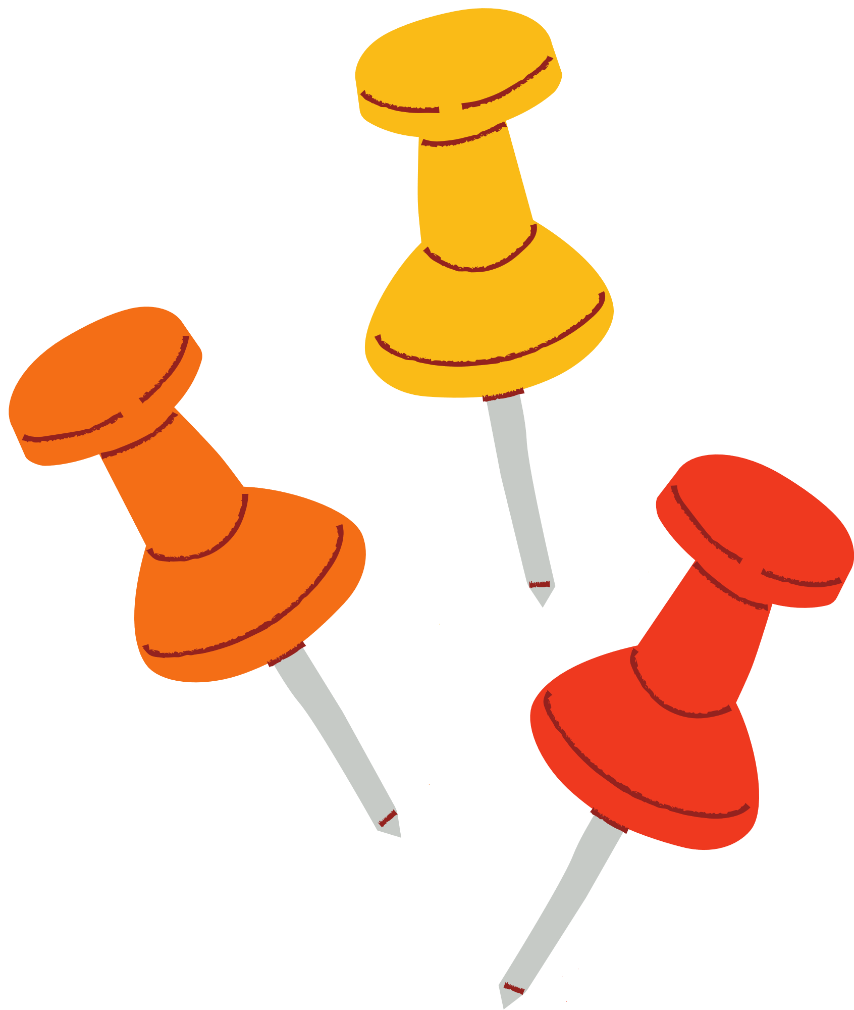

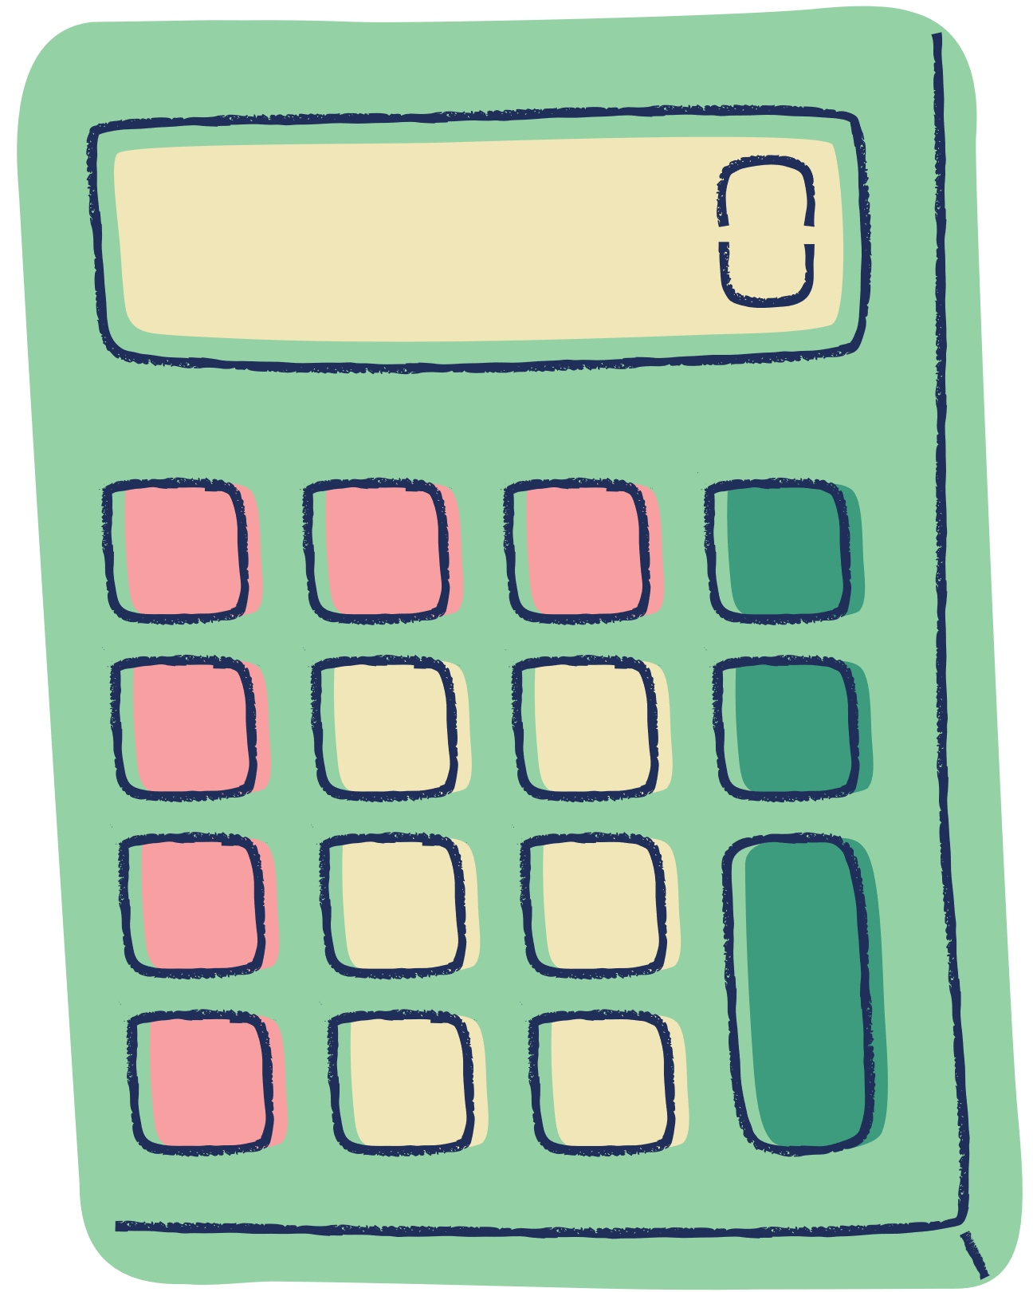
BÀI 2:
SỬ DỤNG ĐÈN HỌC

Slide 4


NỘI DUNG BÀI HỌC
1
Tác dụng của đèn học
2
Một số loại đèn học
3
Các bộ phận chính của đèn học
4
Sử dụng đèn học
5
An toàn khi sử dụng đèn học

Slide 5
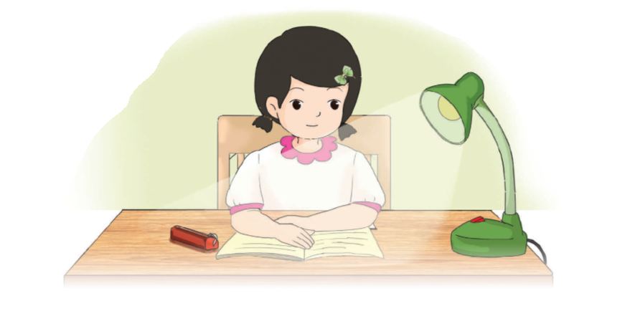
1. Tác dụng của đèn học
Trang trí góc học tập
Chiếu sáng
Tập trung học tập
Giảm mỏi mắt
Tích hợp hộp đựng bút…
Chống cận thị

Slide 6
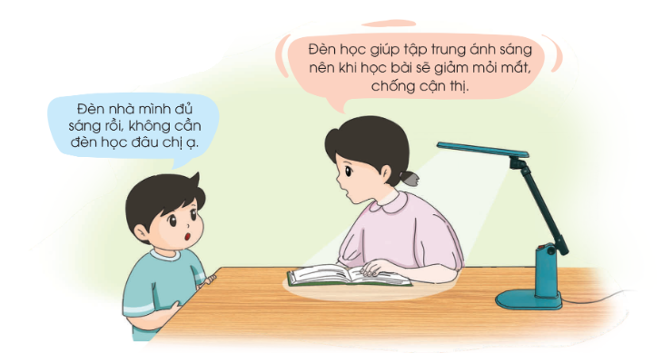
LUYỆN TẬP
Các em quan sát tình huống trong sách giáo khoa.
Cho biết “Ai đúng, ai sai”.

Slide 7
LUYỆN TẬP
Người chị nói đúng, người em nói sai.

Slide 8
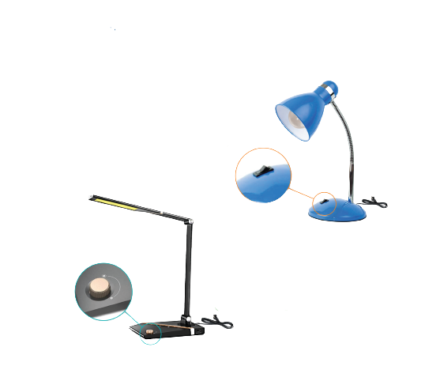
2. Một số loại đèn học
Quan sát hình ảnh, đọc thông tin và so sánh điểm khác nhau giữa 2 loại đèn.
Đèn học loại công tắc vừa bật vừa tắt, điều chỉnh được mức độ sáng của đèn.
Đèn học loại công tắc bật, tắt không điều chỉnh được độ sáng của đèn.

Slide 9

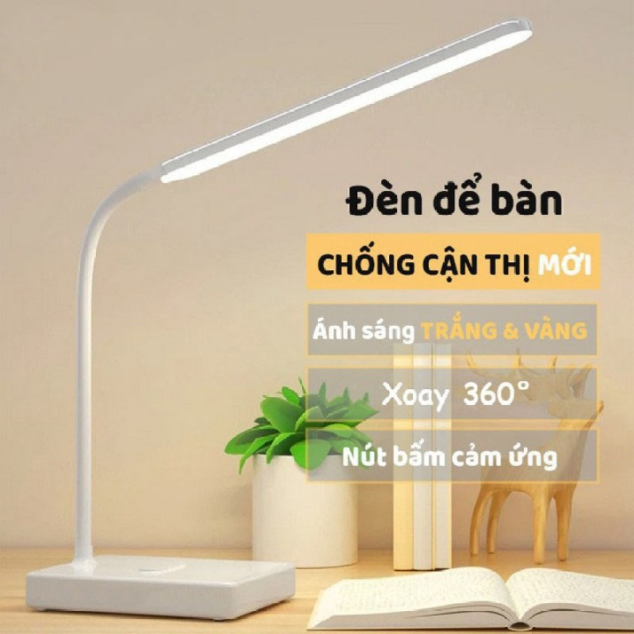
2. Một số loại đèn học
Chúng ta thấy có rất nhiều các loại đèn học: có loại tích hợp cả hộp bút, có loại nút tắt bật bằng cảm ứng,....

Slide 10
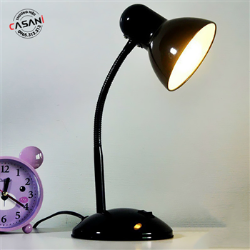
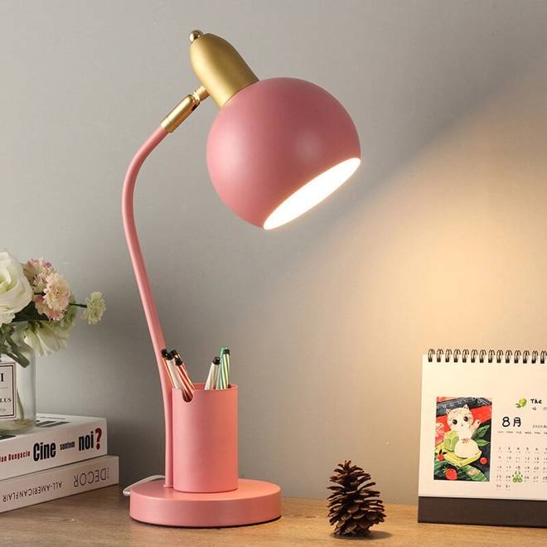
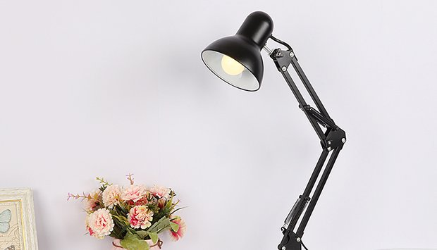

Slide 11




CẢM ƠN CÁC EM ĐÃ CHÚ Ý LẮNG NGHE!

